Slide 1

শুভেচ্ছা

Slide 2


পরিচিতি
মোছাঃ জান্নাতুল ফেরদৌস
সহকারী শিক্ষক ( কম্পিউটার)
পেড়াবাড়ীয়া দাখিল মাদ্রাসা
বাগাতিপাড়া, নাটোর
শ্রেনিঃ নবম
বিষয়ঃ বাংলা
পাঠঃ বিদায় হজ্ব
সময়ঃ ৪৫ মিনিট
তারিখঃ ২৬/১০/২০১৩ ইং

Slide 3
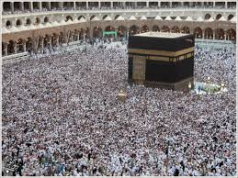
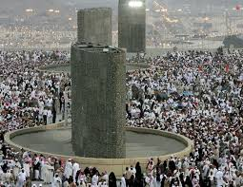
ছবি দেখ ও বল
হযরত মোহাম্মদ (স) এর জীবনের শেষ হজ্বকে কি বলে?

Slide 4

বিদায় হজ্ব
মোহাম্মদ আকরম খাঁ

Slide 5
শিখনফল
এ পাঠ শেষে শিক্ষার্থীরা-
লেখক পরিচিতি সংক্ষেপে বলতে পারবে।
ছন্দ,তাল,লয় এবং যতিচিহ্নের সঠিক ব্যাবহারে পড়তে পারবে।
নতুন শব্দের অর্থ লিখতে পারবে।
পাঠের নির্ধারিত অংশের বিষয়বস্ত/সারাংশ ব্যাখ্যা করতে পারবে।

Slide 6


লেখক পরিচিতি
জন্ম-৭ জুন, 1868খ্রিঃ
মৃতুঃ
১৮ আগষ্ট, ১৯৬৮ খ্রিঃ
পিতাঃ আব্দুল বারি খাঁ
মোহাম্মদ আকরম খাঁ
সাহিত্যঃ মোস্তফাচরিত
১৯১৩ সালে “আঞ্জু্মানে ওলামা” গঠন
কর্ম জীবনঃ “দৈনিক আজাদ” পত্রিকার সম্পাদক

Slide 7
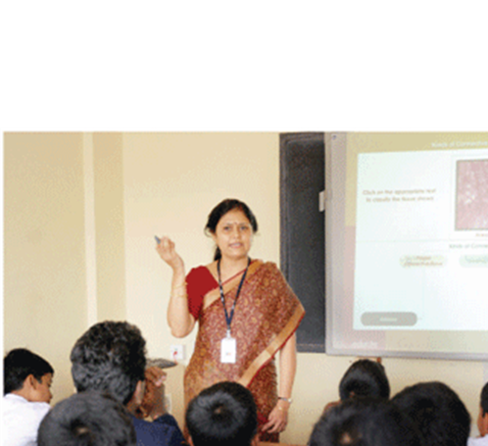
আর্দশ পাঠ
ছন্দ,তাল,লয় এবং যতিচিহ্নের সঠিক ব্যাবহার করে নির্ধারিত অংশ পড়ে শোনাব।

Slide 8

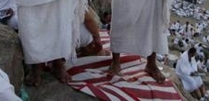
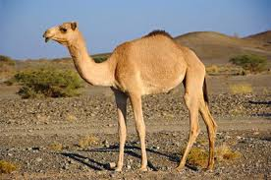
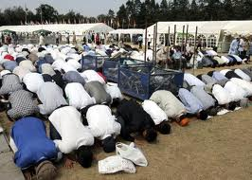
ছবিগুলো দেখ ও শব্দের অর্থ খাতায় লিখঃ
শব্দ
শব্দার্থ
লোকারণ্য
অসংখ্য লোকের সমাবেশ
নগ্নপদ
খালি পা
উট
ঊষ্ট্রী
ইসলাম ধর্মাবলম্বী
মোছলেম জাতি

Slide 9
সরব পাঠ
৩/৪ জন শিক্ষার্থী দিয়ে নির্ধারিত অংশের পাঠ উপস্থাপন করাব।

Slide 10
মনোযোগ যাচাই প্রশ্নঃ
১। হজ্বের ঘোষনা দেন কে?
হযরত ইব্রাহিম আঃ।
২। কত হিজরীতে মুহাম্মদ (স) বিদায় হজ্ব করেন?
১০ম হিজরীতে।
৩। সকল মুসলমান আজ কার সেবক?
সকল মুসলমান আজ এক আল্লাহর সেবক।

Slide 11
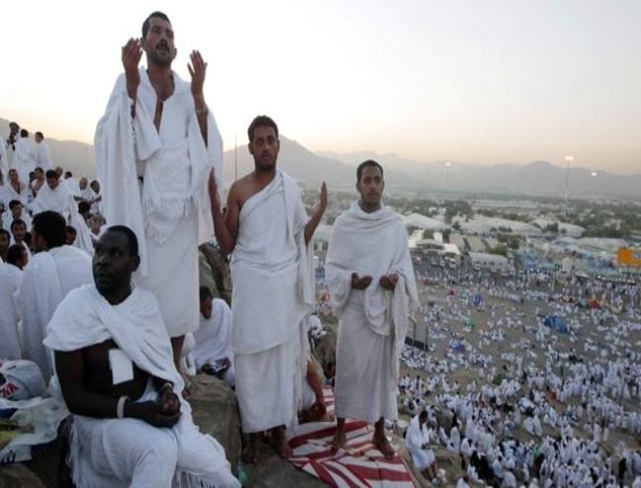
“এক খন্ড শুভ্র শ্বেতবর্নের উত্তরীয়” বলতে কি বুঝ?
একক কাজ

Slide 12
সমাধানঃ
“এক খন্ড শুভ্র শ্বেতবর্নের উত্তরীয়” বলতে হজ্ব যাত্রীদের পরিহিত
খন্ড সাদা পবিত্র কাপড়কে বুঝানো হয়েছে।

Slide 13
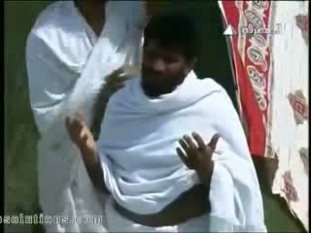

হযরত মোহাম্মদ (স:)-এর সহযাত্রীগণ কিভাবে মক্কায় পৌঁছেলেন?
জোড়ায় কাজ

Slide 14

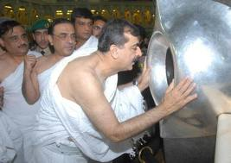
সমাধান
প্রায় দুই লক্ষ কন্ঠে লাব্বায়েক ধ্বনি প্রতিধ্বনিত করে।
সর্বত্র পুলক, রোমান্স স্বর্গের পুন্যাশীষ সহস্রধারায় যেন বর্ষিত হচ্ছিল।
একই প্রকার শ্বেতবস্ত্র পরিধান করে বিশাল সমুদ্রের উর্মি মালার ঢেউ এর সৌন্দর্যের মত সহযাত্রীগন মক্কায় সমাবেত হলেন।

Slide 15

মূল্যায়ন
কাকে কুলপতি উপাধিতে ভূষিত করা হয়েছে?
“মোছলেম জাতি” শব্দের অর্থ কি?
একই আদমের সন্তান- বলতে কি বুঝ?

Slide 16
বাড়ীর কাজ
“সকলেই নগ্নপদ, নগ্নমস্তক, সকলের মুখেই একই লাব্বায়েক ধ্বনি”- উক্তটির তাৎপর্য বিশ্লেষণ কর।

Slide 17
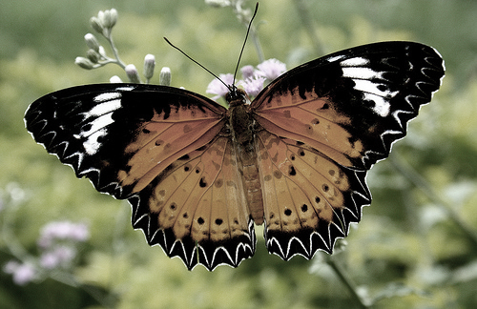
ধন্যবাদ

